Slide 1
Virtual Consensus in Delos
OSDI'20
Mahesh Balakrishnan, Jason Flinn, Chen Shen, Mihir Dharamshi, Ahmed Jafri, Xiao Shi Santosh Ghosh, Hazem Hassan, Aaryaman Sagar, Rhed Shi, Jingming Liu, Filip Gruszczynski Xianan Zhang, Huy Hoang, Ahmed Yossef, Francois Richard, Yee Jiun Song
Facebook, Inc.
Presented by Jia'an Zhu and Chao Bi, USTC, ADSL
January 13th, 2021
2021/1/13

Slide 2
Outline
Motivation & Background
Design
Evaluation
Conclusion
Notes:
接下来讲一下我们的研究内容

Slide 3
Back to 2017
The data plane
NoSQL
Databases
Web
AI/ML
…
The Control plane
Scheduler
Naming
Config
Sharding
Control plane storage
Notes:
Facebook stack
fault-tolerant zero-dependency, durable, highly available
rich API transactions, range queries, secondary indices
durability, consistency, and availability.
fast deployment (it had to reach productionwithin 6-9 months) and incremental evolution (it had to support better performance over time).

Slide 4
Use an existing system?
Rich API
MySQL
ZippyDB
Zookeeper
fault-tolerance

Slide 5
Modiy an existing system?
Monolithic,Complex and difficult to evolve
Hard to change database API
Database
Consensus
Hard to change protocol
Notes:
很复杂，一般需要从头设计并且不易更改
更改的时候需要大量的downtime，对HA的体系不可接受
ZooKeeper还用着十几年前的协议

Slide 6
Shared Log
Checktail
Read
Append
Seal
Trim
API
0
1
2
…
Shared Log
Notes:
先来介绍
但是Shared Log还不足以解决问题

Slide 7
Two problems
How to develop a new shared log?
Without re-implement
How to deploy a new shared log?
Without service downtime
Virtualize shared log!

Slide 8
Virtual consensus
API
ReadNext
Append
Checktail
0
1
2
3
4
VirtualLog
Checktail
API
Read
Append
Seal
0
1
2
3
4
LogLet

Slide 9
Outline
Motivation & Background
Design
Evaluation
Conclusion
Notes:
接下来讲一下我们的研究内容

Slide 10
Idea
Control plane
Simple
Fault-tolerant
VirtualLog
Divide and Conquer
Simple
Fast
Fault-tolerant
Data plane
Simple
Fast
Loglet
Notes:
In virtual consensus, we divide and conquer: consensus in the VirtualLog is simple and fault-tolerant (but not necessarily fast, since it is invoked only on reconfigurations), while consensus in the Loglet issimple and fast (but not necessarily fault-tolerant).
VL:necessary and sufficient source of fault-tolerant consensus… Lamport’s original Paxos with no optimizations

Slide 11
VirtualLog abstraction
0
…
99
100
…
299
300
…
API
0
…
99
0
…
199
0
…
…
Loglet A
Loglet B
Loglet C
Notes:
需要加上API的说明
逻辑上是无限的

Slide 12
VirtualLog abstraction
0
…
99
100
…
299
300
…
API
0
…
99
0
…
199
0
…
…
Loglet A
Loglet B
Loglet C
Notes:
API :
Append , CheckTail, readNext, prefixTrim, seal
多一些图

Slide 13
VirtualLog Design
API
Trim
Checktail
Read
Append
Read
write
Seal
…
Chain-structured mapping
Shared Log API
MetaStore
Notes:
a logically centralized metadata component (MetaStore) that durably stores the chain. Each client maintains a local (potentially stale) cached copy of the chain.
it is a single versioned register supporting a conditional write. Reading the MetaStore returns a value with an attached version. Writing to it requires supplying a new value and an expected existing version.

Slide 14
Reconfiguration
2
client
v1
3
v2
1
Seal
Meta Store
0
…
99
100
…
…
API
0
…
99
0
…
Loglet A
New Loglet
Notes:
Client 本地有chain

Slide 15
Details
2
client
3
1
Seal
Meta Store
0
…
99
100
…
…
API
0
…
99
0
…
Loglet A
New Loglet
Notes:
关于重新配置的details， 具体包括Concurrency，Failure Atomicity，Reconfiguration Policy

Slide 16
Details in MetaStore
API
Read
write
MetaStore
Notes:
a logically centralized metadata component (MetaStore) that durably stores the chain
Further, the MetaStore is not required to be particularly fast, since it is accessed by the VirtualLog only during reconfigurations.
WHY NEED this?
However, such a design
requires the Loglet itself to be highly available for writes (i.e.,
implement fault-tolerant consensus), since reconfiguring to
a new Loglet would require a new entry to be written to the
current Loglet.

Slide 17
Loglet Design
API
Trim
Checktail
Read
Append
Read
write
Seal
…
Chain-structured mapping
Shared Log API
MetaStore
Notes:
The Loglet is the data plane abstraction in virtual consensus:
a shared log designed to operate as a segment of the Virtual-
Log. The requirements for a Loglet are minimal: it provides
totally ordered, durable storage via the shared log API.
Significantly,
the Loglet can operate within a static configuration;
it does not have to provide support for role or membership
changes. It does not have to support leader election, either;
In such
cases, the VirtualLog can be used to reconfigure across different
Loglet types, while each Loglet can perform its own
leader election and membership changes. To draw an analogy
with storage stacks, Loglets can be functionally simple (e.g.,
like hard disks) or rich (e.g., like SSDs).

Slide 18
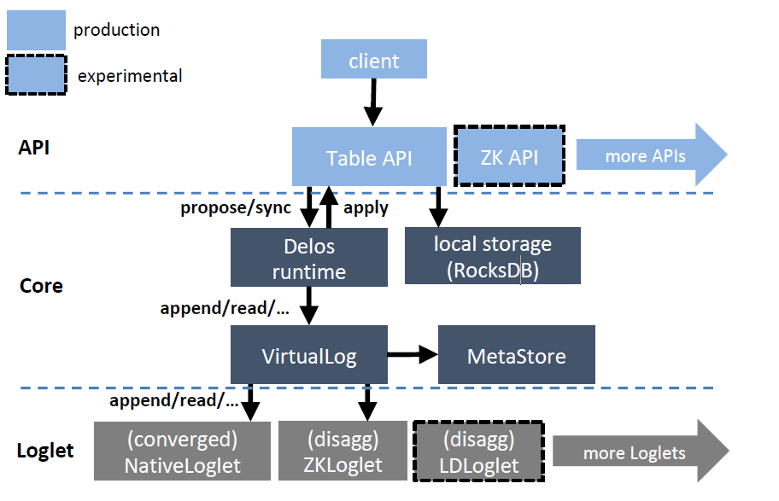
Delos
Notes:
Delos is a replicated storage system for control plane services.
The design of Delos is driven by a number of requirements
unique to control plane services: low dependencies on other
services; strong guarantees for durability, availability, and
consistency; and rich and flexible storage APIs. Delos is a
fully replicated ACID database providing strict serializability.
Each Delos server maintains a local copy of state in RocksDB and keeps this state synchronized via state machine replication (SMR) over the VirtualLog.
As Figure 4 shows, the logic described above is separated
into three layers on each Delos server: an API-specific wrapper
at the top; a common Core consisting of a runtime that
exposes an SMR interface, which in turn interacts with the
VirtualLog; and individual Loglets under the VirtualLog. This
layered design provides extensibility in two dimensions. First,
Delos can support multiple Loglets under the VirtualLog,
which is the focus of this paper. Second, Delos can support
multiple application-facing APIs on a single platform. Each
API wrapper is a thin layer of code that interacts with the Delos
runtime and provides serialization logic against RocksDB.
We support a Table API in production, with support for transactions,
range queries, and secondary indices; we are currently
deploying a second API identical to ZooKeeper. The ability
to support multiple APIs on a common base is not novel:
most state machine replication libraries treat the application
as a black box. However, Delos provides a larger subset of
application-agnostic functionality within the common Core,
including local durable storage, backups, and state transfer
when new servers join.

Slide 19
VirtualLog in Delos
Notes:
To implement this embedded MetaStore, we used Lamport’s
construction of a replicated state machine from the original
Paxos paper [25], which uses a sequence of independent
Paxos instances. Each such instance is a simple, unoptimized
implementation of canonical single-slot Paxos, incurring two
round-trips to a quorum for both writes and reads. As in Lamport’s
description, each Paxos instance stores the membership
of the next instance. We further simplify the protocol by disallowing
pipelined writes at each proposer, and removing
liveness optimizations such as leader election across multiple
slots.
However,
it is more than sufficient for a control plane protocol that is
invoked only for reconfigurations

Slide 20
Loglet in Delos

Slide 21
Native Loglet
client
sequencer
NativeLoglet server
append
Notes:
Each Delos server – in addition to running the materialization
logic and the VirtualLog code – runs a NativeLoglet client
and a NativeLoglet server (or LogServer). One of the Delos
servers also runs a sequencer component.

Slide 22
Native Loglet
client
sequencer
NativeLoglet server
CheckTail

Slide 23
Native Loglet
client
sequencer
NativeLoglet server
Fault-tolerant seal

Slide 24
Striped Loglet

Slide 25
Striped Loglet
L0
L1
L2
L3
L4
L5
299
…
API
L0
L3
L1
L2
L2
L5
Stripe A
Stripe B
Stripe C

Slide 26
Outline
Motivation & Background
Design
Evaluation
Conclusion
2020/4/17
Notes:
毕竟是来自于工业界的论文，大家应该可以感受到通篇充斥着的浓浓的工业界的风格，而这一点在后面即将提到的evaluation阶段则更为明显。那什么样算是工业界风格浓重呢，在我看来，主要是两个原因导致的——1、可供测试的样本大，让人不得不感叹一句财大气粗；2、由于本身的体量过大，所以很难支持去在相同条件下使用其他的体系进行测试，而这也就导致了本篇paper中的evaluation其实都是在测试Delos本身的性能，而并不是对比的实验。当然这只是我个人的看法，如果有不对的地方希望大家指正。而我并不是在说文章的方法不正确，更不是说实验结果不够solid，本文的evaluation充分地展示了Delos的优越性，让我们一起来看一下。

Slide 27
Setup
Production Hardware
most of instances run on it
5 servers with shared boot SSDs
Benchmark Hardware
With dedicated NVMe SSDs
Run both setups within Twine containers, and have productiongrade debug logging and monitoring enabled.
2021/1/5
Notes:
首先来看一下硬件的配置——作者使用了两种硬件的设置，一种是运行了大多数实例的生产硬件，配备了五个服务器，他们具有共享的启动盘SSD。另一种是带有专用NVMe SSDs的基准硬件。这两种设置都在Twine容器中运行，并启用了工业级的debug日志和监视。另外文中有一句非常confusing的话需要指出一下

Slide 28
Setup
Production Hardware
most of instances run on it
5 servers with shared boot SSDs
Since Delos has to run in a variety of data centers, we cannot assume specific or dedicated storage hardware.
Benchmark Hardware
With dedicated NVMe SSDs
Run both setups within Twine containers, and have productiongrade debug logging and monitoring enabled.
2021/1/5
Notes:
作者在介绍完第一种配置后，说了一句由于Delos必须运行在各种数据中心中，所以不能说它使用了特定的或者配备了专用的存储硬件，然后第二种配置却是配备了专用的NVMe SSD。我和火哥讨论了一下认为这句话可能说的是不能指定特定型号的硬盘，如果有老师或者同学明白这里说的是什么的话麻烦帮忙指正一下。

Slide 29
Workloads
Real Production Traffic
425 queries/sec and 150 puts/sec
Each deployment stores between 1GB and 10GB.
Takes local snapshots every 10 minutes
Ships snapshots to a backup service every 20 minutes
A Synthetic one Consisting of Singlekey Puts and Gets
Keys are chosen from an address space of 10M keys
Select keys randomly with a uniform distribution and generate random values
Pre-write the database before each run with 10GB
2021/1/5
Notes:
接下来再来看一下workloads，workloads同样有两种。首先是实际的生产流量，虽然实际生产中流量并不总是稳定，但这里量化了一个具有代表性的例子。此处包括每秒425个查询和150个put请求，其中写入大小的中位数为500个字节，最大则为150KB。 每一处部署都会存储1GB至10GB的数据。另外，在实际生产中，Delos每10分钟拍摄一次本地快照，并每20分钟将它们发送到备份服务。
第二个workload是由单key的put和get组成的。 该值包含一个1KB的Blob对象。
Key是从10M的key的地址空间中选择的，选择具有均匀分布的随机密钥并生成随机值。这分别通过减少缓存和压缩机会为性能提供了下限。 另外在这种情况下，会在每次运行10GB之前预先编写数据库。 从而与上面的的生产数据大小所匹配。

Slide 30
Additional
Loglets
ZKLoglet( lives on production hardware )
NativeLoglet
LDLoglet( lives on benchmark hardware )
StripedLoglet
Report 99th percentile latency over 1-minute windows
A p99 SLA of 15ms
2021/1/5
Notes:
Delos在生产中使用两个Loglet运行：ZKLoglet（ZooKeeper）和NativeLoglet。 而在实验中，另外使用了LogDescriptionLoglet（或LDLoglet）和StripedLoglet。
其中，ZKLoglet使用的是ZooKeeper服务，它运行于生产硬件的配置中（即五台共享启动盘的服务器），而 LDLoglet使用LogDevice服务，该服务部署在基准硬件上（带有专用的NVMe SSD的配置）。
在最终结果中，作者们报告的都是一分钟窗口内的第99%点处的延迟。
而作者们指定了p99 SLA为15ms（也就是说至少99%的延迟都应当小于15ms），这符合了实际的生产要求。
接下来，让我们来看一眼Delos在测试中的表现情况

Slide 31
Benefit
Virtual consensus allowed Delos to upgrade its consensus protocol in production without downtime.
2021/1/5
Notes:
正如前面提到的那样，Delos最大的优点之一便在于，它可以在生产中无需停机的情况下就切换，或者说升级它的共识协议。那实际上它是否如他所说的那样实现了呢，让我们一起来看一下

Slide 32
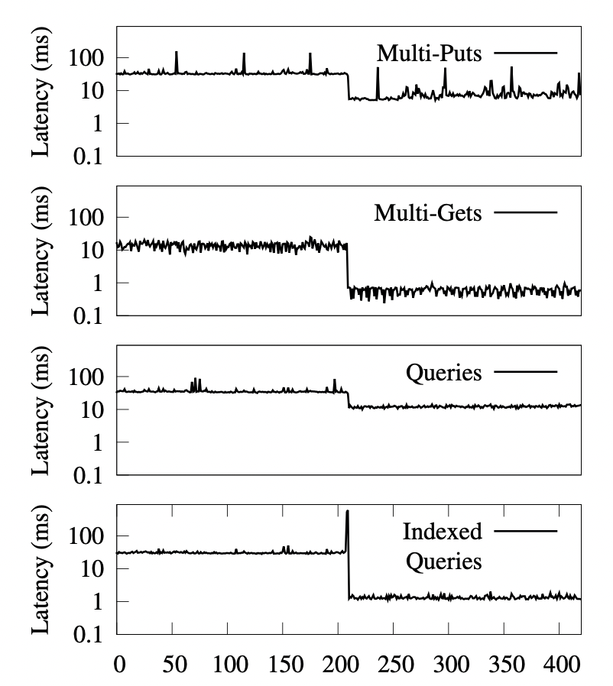
Benefit
Virtual consensus allowed Delos to upgrade its consensus protocol in production without downtime.
2021/1/5
Notes:
如图所示，横坐标是时间，单位是分钟，纵坐标是对数刻度的延迟，单位是毫秒，很明显可以看出，在图中大约210分钟的时候，Delos升级了它的共识协议，更具体的，从ZKLoglet升级到了NativeLoglet。可以看到在切换了协议后，各种table操作的性能有了一个极大的提升。其中Multi-Puts的性能提升了大约五倍，而Multi-Gets和Indexed Queries更是有近十倍的提升。当然，这里性能的提升是因为协议的更换，会有这么显著的改善的原因与协议本身有关，此处略过（ZKLoglet本身未优化的一个特性，只是简单在每个append上写了一个新的连续的ZooKeeper密钥）。我们需要关注的其实是210分钟这里，在切换协议的过程中，的确做到了无需停机，不仅如此，我们可以看到（click）

Slide 33
Benefit
Virtual consensus allowed Delos to upgrade its consensus protocol in production without downtime.
2021/1/5
Notes:
在切换协议时，唯一受到影响的只有我们的Indexed Queries操作，而它受到的影响仅仅是在切换时有一个延迟峰值的提升，但从图中可以看出，切换过程中不仅没有导致其服务可用性失效，延迟的峰值其实还不到1s，充分体现了Delos的优越性
有趣的是，该图显示了两个重新配置：第一个是reconfigExtend，它密封ZKLoglet并将活动段切换到NativeLoglet，从而导致性能的明显变化； 第二个事件发生在几分钟后，它是一个reconfigTruncate，它从VirtualLog中删除了旧的ZKLoglet段，但是不需要密封（如3.2节所述），因此不会造成任何中断。 多次写入中的每小时峰值是由于应用程序定期进行大量写入所致。

Slide 34
Benefit
Virtual consensus allowed Delos to upgrade its consensus protocol in production without downtime.
Delos can scale throughput by running over a disaggregated Loglet.
2021/1/5
Notes:
然后同样是之前提到的一点，Delos是可以通过运行分解的Loglet来扩展它本身的吞吐量的，来看下面的图。

Slide 35
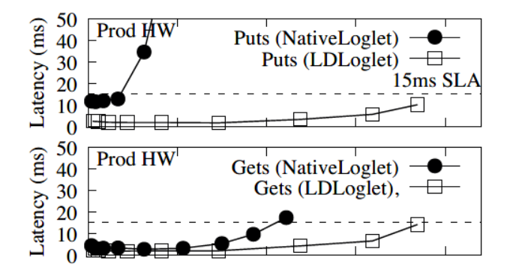
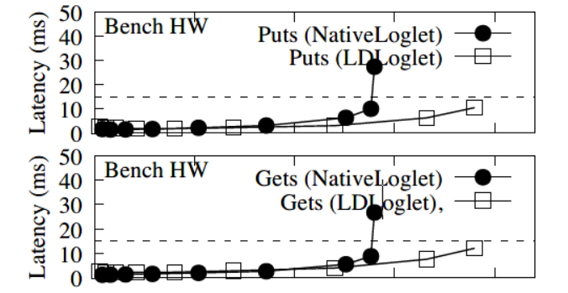
Benefit
Delos can scale throughput by running over a disaggregated Loglet.
Throughput (kOps/s)
Throughput (kOps/s)
2021/1/5
Notes:
在这两幅图中，横坐标是吞吐量，纵坐标与前图一样，是99%点处的延迟，单位是毫秒，而在每一幅图中，都标注了15ms的SLA。另外，这里采用的是90%gets和10%puts的综合workload。两幅图比较了在不同硬件条件下，使用聚合的以及分离的Loglet的情况。其实作者也指出，这里可以采用分离的NativeLoglet，同样能得到类似的结果，但这里为了体现Delos可以运行不同的共识协议，所以采用了LDLoglet
先看左边两张图，这是运行在生产硬件上的情况，可以看到，对于Puts来说，采用聚合的NativeLoglet，在吞吐量大约为每秒15KOps时，等待时间就已经开始大幅度增长，反观分离的LDLoglet，它的吞吐量即使到超过150KOps每秒，甚至近200时，依然没有超过我们的15ms的标准，这是前者的超十倍。（这种10倍的改进部分是由于硬件数量增加了（机器数量的两倍）。 更好的日志硬件（LDLoglet在专用的NVMe SSD上运行）； 并减少了I / O争用（数据库和日志位于不同的计算机上））
再来看一下右边两张图，这是运行在基准硬件上的情况。由于这里在日志和数据库之间共享了更多的读写次数，因而NativeLoglet的性能下降的其实没那么明显，Puts和Gets都在大约每秒139kOPs时增加，但采用分离的LDLoglet可以达到190。
对于两种类型的硬件，分解都允许共享日志使用单独的专用资源集。

Slide 36
Benefit
Virtual consensus allowed Delos to upgrade its consensus protocol in production without downtime.
Delos can scale throughput by running over a disaggregated Loglet.
Delos can switch dynamically between converged and disaggregated modes without downtime.
2021/1/5
Notes:
在前面两点的基础上，作者自信地阐述了Delos的一个重大优越性——它可以在不停机的情况下，动态切换聚合模式以及分离模式。我不知道大家是怎么想的，但说实话我第一次看到这个点时我有点摸不着头脑，因为我感觉这就是把前两个优点写到一起，打个不恰当的比喻，有点“为赋新词强说愁”的感觉。当然了，这只是因为我的水平比较低，看不这个点在实际生产中的优越性。这么做的目的实际上是为了处理工作负载的变化，让我们来看一下作者们的实验及结果。

Slide 37
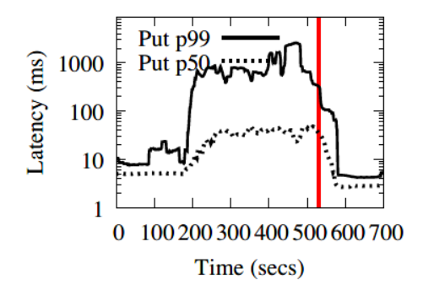
Benefit
Delos can switch dynamically between converged and disaggregated modes without downtime.
NativeLoglet
LDLoglet
2021/1/5
Notes:
在这次实验中，在最开始的180s，执行的是每秒100次put操作的工作负载；而在180s后，workload增加到了每秒2500次put操作。此时都还是在NativeLoglet上运行的，可以看到当workload增加后，使用聚合的NativeLoglet已经不能很好地承受了，（因为SSD的IO争用），p99的延迟甚至超过1s；
而在530s的时候，Delos切换到了使用LDLoglet，通过减少SSD上的IO压力，从而令p99的延迟降回了15ms以下（因为1m的窗口，所以延迟了60s）
不过既然分离的日志可以提供更好的吞吐量和更低的延迟，那么为什么不总是使用一个日志，而要费力地去执行这么一个切换呢？ 首先，从资源的角度来看，对于低工作负载而言，使用分解的日志效率低下，需要使用两倍于聚合日志的硬件数量。 其次，聚合的Delos在关键路径上不依赖任何外部服务，这对于某些控制层应用程序而言很重要

Slide 38
Benefit
Virtual consensus allowed Delos to upgrade its consensus protocol in production without downtime.
Delos can scale throughput by running over a disaggregated Loglet.
Delos can switch dynamically between converged and disaggregated modes without downtime.
New protocols with useful properties can be implemented via Loglet composition.
2021/1/5
Notes:
另外，Delos还有一个优点在于，它可以通过Loglet的组合，来实现一些在某些属性上比较好用的新协议。我们来看一个例子，是如何基于Loglet组合来解决运行中的瓶颈的

Slide 39
Benefit
New protocols with useful properties can be implemented via Loglet composition.
Bottleneck: LogServer
2021/1/5
Notes:
在NativeLoglet中，所有追加都通过sequencer节点进行路由。 当工作负载是5个节点群集上，100％为1KB的put时，Delos的瓶颈在于NativeLoglet的LogServer的IOPS。

Slide 40
Benefit
New protocols with useful properties can be implemented via Loglet composition.
Bottleneck: LogServer→Sequencer
2021/1/5
Notes:
但是，当我们在9个LogServer上运行Delos以获得更高的容错能力时，此时sequencer必须将每个条目都发送8次，瓶颈转移为了NativeLoglet的sequencer节点。在这时，如果我们做出修改

Slide 41
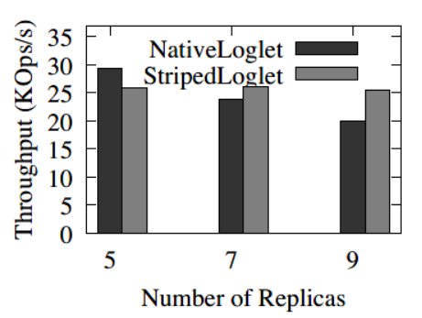
Benefit
New protocols with useful properties can be implemented via Loglet composition.
Bottleneck: LogServer→Sequencer
2021/1/5
Notes:
例如，如果我们改为在2个NativeLoglet上使用StripedLoglet（每个都有相同的LogServer的设置，但sequencer不同），排序负载就会在两个服务器之间轮换。 如这里左图所示，具有基准硬件上9个节点时，在Delos上使用StripedLoglet的吞吐量比使用NativeLoglet快了25%，换而言之，就是运行速度快了25%。而这成功解决了sequencer节点导致的瓶颈。
当然，作者们并未止步于此，而是更进一步地探索

Slide 42
Cost
Virtualization is inexpensive in terms of critical path latency.
2021/1/5
Notes:
说完了前面的Delos带来的优越性，接下来让我们来看一下虚拟化的成本是否高昂，当然肯定是不高的啊。虽然新的一层必然会带来新的开销，但作者提到，就关键路径而言，虚拟化是十分廉价的

Slide 43
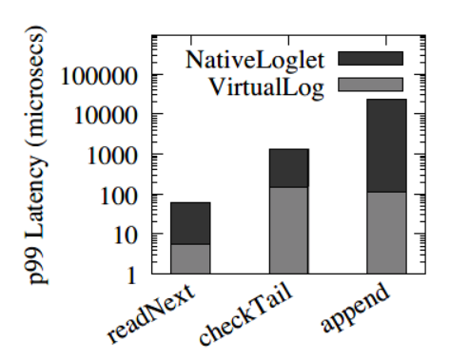
Cost
Virtualization is inexpensive in terms of critical path latency.
2021/1/5
Notes:
来看一下这张图，这张图显示了VirtualLog和NativeLoglet两个操作的p99延迟，是运行于NativeLoglet的生产群集中一个小时内测量出的数据。对于append和checkTail，虚拟化将p99延迟增加了100-150微秒。 这主要是由于异步的基于Future的API的开销。 相反，readNext是同步传递调用，仅增加了大约6微秒。

Slide 44
Cost
Virtualization is inexpensive in terms of critical path latency.
Reconfigurations occur within 10s of ms.
2021/1/5
Notes:
不仅虚拟化的过程开销很小，重新配置所花费的开销相对来说也不算大，只需要几十毫秒即可。

Slide 45
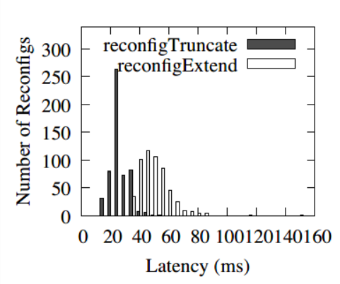
Cost
Reconfigurations occur within 10s of ms.
2021/1/5
Notes:
这张直方图显示了生产集群在一个月内的所有的重新配置。我们可以看到，大多数的拓展重新配置花费在40-60ms的区间，而截断重新配置开销更低，大多数只需要20-40ms即可。这两种重新配置的区别主要在于，截断不需要调用密封，所以延迟较短。对于应用程序而言，不过花费数十毫秒用于重新配置是完全可以接受的，不会影响程序的维持。

Slide 46
Cost
Reconfigurations occur within 10s of ms.
continuous deployment of software upgrades
machine preemptions for hardware maintenance,
kernel upgrades, etc
actual failures
Most
2021/1/5
Notes:
另外，导致重新配置的原因不只是故障，故障只是其中一小部分，绝大多数导致重新配置的因素是1）持续部署的软件进行了升级；2）发生了机器抢占来进行硬件维护和内核升级
重新配置实际上时有发生，而不必担心是发生了故障

Slide 47
Cost
Virtualization is inexpensive in terms of critical path latency.
Reconfigurations occur within 10s of ms.
Virtualization does not affect peak throughput.
2021/1/5
Notes:
此外，虚拟化并不会影响实际的峰值的吞吐量

Slide 48
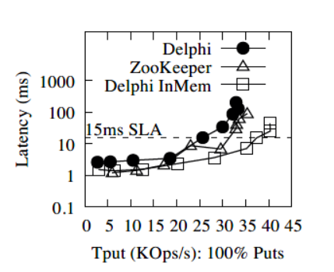
Cost
Virtualization does not affect peak throughput.
2021/1/5
Notes:
作者们在基准硬件上对Delos和ZooKeeper进行了同等的比较。他们将输入转换为SetData命令，并转换为ZooKeeper API上的GetData命令。 由于ZooKeeper不支持超过GB的数据，因此使用1GB的数据库来运行。 结果显示ZooKeeper在15ms p99的SLA下可以提供超过每秒30kops的吞吐量。 相比之下，Delos + NativeLoglet仅能可以管理大约每秒26K的操作。 性能差异的主要原因是ZooKeeper将其物化状态存储在内存中，而Delos使用RocksDB。
作者们还试运行了一个将物化状态存在于内存中的版本的Delos。 该原型机达到每秒40k的吞吐量。 虽然将状态存储在RocksDB中会导致小尺寸的性能下降，但它使我们能够扩展； 100 GB数据库的Delos + NativeLoglet曲线（图中未显示）与1GB情况几乎相同。 这些结果表明，Delos的性能可与未虚拟化的系统相媲美。

Slide 49
Outline
Motivation & Background
Design
Evaluation
Conclusion
2020/4/17
Notes:
作者们的成果大致就是这样，当然，作者们也不仅仅满足于自己已有的成果，而是展望了后续需要做的工作

Slide 50
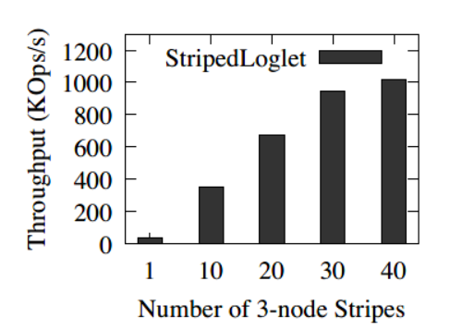
Future Work
2021/1/5
Notes:
例如在文中，作者们举了这么一个例子。在刚才的StripedLoglet的基础上，作者们运行了一次纯log的实验，在多个3节点NativeLoglet上创建了StripedLoglet，并从20个VirtualLog客户端添加了1KB的负载，最后结果如上图。可以看到，从1个stripe，也就是3个LogServer到30个条带，吞吐量是线性增长的

Slide 51
Future Work
Bottleneck: Client
2021/1/5
Notes:
但再往后，客户端便成了新的瓶颈
另外，Delos无法利用其所在的SSD产出的高吞吐量的日志，因为日志回放也是它的瓶颈之一。而解决这些新的瓶颈也是作者们接下来准备做的工作
（因而作者准备探索选择性日志回放以解决该瓶颈）
另外， 现在的Loglet的切换依然依赖于操作者，如何将其变为自动切换也是作者们接下来的任务之一

Slide 52
Conclusion
Virtual consensus enables faster deployment and development of replicated systems.
Delos is the first system that supports heterogeneous reconfiguration.
2021/1/5
Notes:
总结一下这篇文章，从文章中我们知道了，虚拟共识可以更快地部署和开发复制系统；而另一点则是Delos是第一个支持异构重新配置的系统，它不仅允许更改系统中的领导者或服务器集，还允许更改共识子系统的协议，代码库和部署模型。

Slide 53
Conclusion
Virtual consensus enables faster deployment and development of replicated systems.
Delos is the first system that supports heterogeneous reconfiguration.
Developed and deployed rapidly.
upgraded without downtime to provide significantly different performance and fault-tolerance properties
New system can be
2021/1/5
Notes:
结果是显然的，我们可以通过它来快速开发和部署新系统（例如，Delos通过为其Loglet利用外部服务在8个月内实现了生产）； 并在不停机的情况下进行了升级，以提供明显不同的性能和容错属性（例如，我们在生产环境中热交换了Loglet，从而将延迟减少了10倍）。
另外，再来说说我个人对这篇文章的感受，在我看来，这是一篇极佳的工业界论文，很好的解决工业界中常常会需要的快速开发的需求，也明确地表示了工业界当前需要什么样的内容，对于学术界而言，是一篇十分具有指导意义的paper

